Slide 1
Презентація
на тему: УКРАЇНСЬКА ХУДОЖНЯ КУЛЬТУРА XIX СТ.
Підготувала:
Дзивицька Ольга

Slide 2
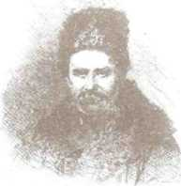
Тема 1. Образотворче мистецтво
XIX століття — суперечлива доба в історії культури України. Умови розвитку культури, науки, мистецтва, літератури як на східних, так і на західних українських землях були досить складними. Проте історичне минуле України, чарівна природа, життя і побут наро­ду, його культура, фольклор надихали багатьох великих митців на створення чудових творів, присвячених українському народові.

Slide 3
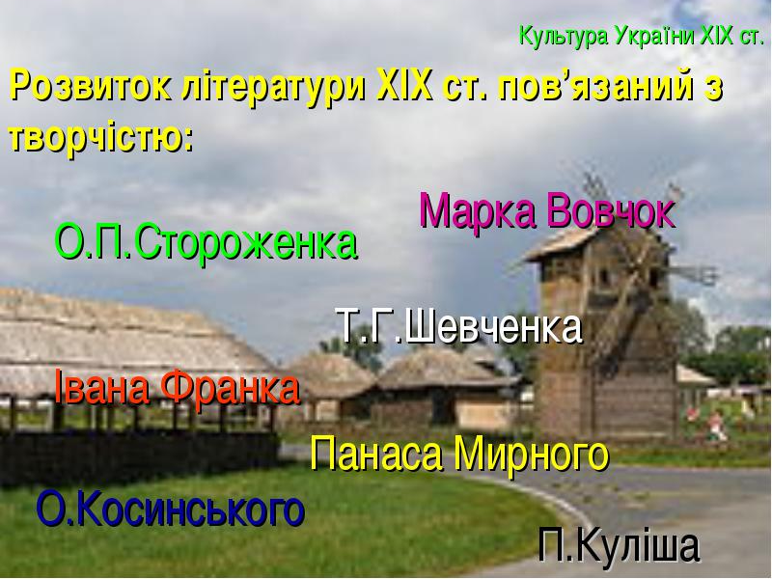

Slide 4
М. Грушевський писав: «Мова вирішила долю українського відродження, відновивши розірваний зв'язок між інтелігенцією і народом…»Звідси — й особливості української літератури XIX ст. — народні теми творчості, реалізм і демократизм.
Першим твором народною мовою, який почав процес її оформлення у сучасну літературну мову, стала «Енеїда» І. Котляревського. Пародія на поему Вергілія, де троянський герой Еней показаний козацьким ватажком, була опублікована у Петербурзі у 1798 без відома автора. Вже після її успіху Котляревський доповнив, розширив свою поему, написав музичні комедії «Наталка-Полтавка», «Москаль-чарівник».
Гумористичний і сатиричний тон творів Котляревського був підхоплений іншими письменниками, передусім гуртка, центром якого був Харківський університет. Його ректор Петро Гулак-Артемовський писав вірші українською мовою. Отримали популярність байки Євгена Гребінки. Він брав класичні сюжети і додавав їм виразного українського колориту. Пізніше Євген Гребінка переїхав до Петербурга, писав повісті російською мовою, був серед друзів молодого Тараса Шевченка. У 1841 році видав альманах "Ластівка". З цим періодом пов'язана діяльність Левка Боровиковського (1808-1889) - поета-романтика, байкаря.

Slide 5
До харківського гуртка належав також Григорій Квітка-Основ'яненко — основоположник української художньої прози. Його повісті різноманітні: одні — написані з гумором, другі — сентиментальні, треті — дають реалістичні картини (краща — «Сердешна Оксана»), інші просякнуті народними віруваннями і переказами («Конотопська відьма»). Квітка-Основ'яненко перервав традицію використання української мови тільки в комічних жанрах.
Безумовно, переломною в становленні української літературної мови і суспільному визнанні української літератури стала творчістьТараса Григоровича Шевченка. «Його творчість, — писав Михайло Грушевський, — це творчість народу, що досягає відразу, без наступних ступенів, високого інтелектуального розвитку й індивідуальної свідомості і поєднує в своїх творіннях безпосередність народної поезії зі свідомістю літературної творчості». Широко відомі основні віхи життєвого шляху Шевченка: народження у сім'ї кріпаків пана Енгельгарда, рання смерть батьків, робота «в наймах» і у пана козачком, переїзд до Петербурга, знайомство з земляком — художником Іваном Сошенком, викуп з неволі на гроші, виручені від продажу портрета В. Жуковського роботи Карла Брюллова, навчання в Академії мистецтв, участь у Кирило-Мефодіївському товаристві, арешт і 10-літня рекрутчина з забороною писати і малювати, смерть незабаром після повернення з заслання. Перший «Кобзар» виходить у 1840 році у Петербурзі, через рік — «Гайдамаки». Геніальний поет, Шевченко вніс в українську літературу новий зміст: рішучий протест проти кріпацтва, захист свободи і гідності особистості, захоплення народними і національно-визвольними рухами, заклик до суспільної справедливості. Особистість і творчість Шевченка — символ всієї української культури.

Slide 6


Slide 7
Становлення українського національного мистецтва (театр, музика, образотворче мистецтво, архітектура) дещо відставало від літературного розвитку. Так, театральне мистецтво в більшій, ніж література, мірі залежить від політичного режиму, фінансових можливостей, підготовленості аудиторії. До 1861 року продовжував існувати кріпосний театр, і не тільки у садибах, але і в містах. У 1828 році офіційно було заборонено купувати до театру кріпаків, але і після цього кріпосні актори продовжували входити до складу деяких театральних груп. У 1789 театр був побудований у Харкові, але в ньому йшли тільки російські п'єси.
Першими українськими постановками були «Наталка Полтавка» в 1819 році і пізніше «Москаль-чарівник» у Полтавському любительському театрі. Вони стали можливими завдяки щасливому збігу обставин: підтримка генерал-губернатора Малоросії М. Репніна, керівництво групою Іваном Котляревським, гра геніального актора Михайла Щепкіна, тоді ще кріпака. Театр діяв у Полтаві у 1818-1821 роках

Slide 8
Професійна ж українська трупа була створена тільки на початку 80-х років. Організаційними питаннями в ній займався Михайло Старицький, режисурою — Марко Кропивницький. Обидва були також драматургами. Їм вдалося об'єднати талановитих акторів: брати Тобілевичі (псевдоніми: Івана — Карпенко-Карий, Миколи — Садовський, Панаса —Саксаганський), Марія Заньковецька, Ганна Затиркевич, інші. Пізніше трупа декілька разів розділялася, але, що цікаво, всі чотири оформлені колективи продовжували працювати яскраво, мали великий успіх в Україні, на півдні Росії (тому що трупи були пересувними).
Великий знавець української мови, Михайло Старицький писав комедії (не гасне популярність «За двома зайцями»), драми («Не судилося», «Богдан Хмельницький»). Вони змальовували реалістичні картини сільського, міського побуту, передавали типові національні характери. Але ні Старицький, ні близький йому Кропивницький не виходили за рамки так званої «етнографічної драматургії». Творцем української соціальної драми став Іван Карпенко-Карий (Тобілевич). У основі його п'єс (драми «Бурлака», «Безталанна», комедії «Сто тисяч», «Хазяїн») лежать глибокі психологічні конфлікти, гострі соціальні протиріччя.

Slide 9


Slide 10
Поетична і музична обдарованість українського народу була основою високого рівня розвитку музично-пісенної творчості. У XIX столітті як і раніше побутують землеробські пісні календарного циклу, а також колядки, веснянки, колискові, весільні. Широкою популярністю користувалися пісні-романси «Їхав козак за Дунай», «Віють вітри», «Сонце низенько», а також створені на вірші Шевченка «Думи мої, думи», «Заповіт». З народного середовища висувалися талановиті співаки-кобзарі (Остап Вересай, Іван Кравченко-Крюковський, Гнат Гончаренко, Терентій Пархоменко, Михайло Кравченко, Андрій Шут та ін.).
Музика, спів міцно увійшли в повсякденне життя як міського, так і сільського населення. За жанрами пісні були різноманітними: ліричні, жартівливі, романси, виконувалися вони соло, дуетом, хором, під акомпанемент бандури, скрипки, гітари, фортепіано. Переважно це були авторські твори, які згодом розповсюджувалися і ставали народними.
Концертну діяльність в містах України розгортали самодіяльні колективи. Традиційними серед інтелігенції великих міст були літературно-музичні вечори. Влаштовувалися добродійні концерти, особливо під час проведення великих контрактових ярмарок

Slide 11
Одночасно з народною і церковною традиціями в XIX столітті складається світська професійна музична культура. С. С. Гулак-Артемовський на початку 60-х років створює першу українську оперу «Запорожець за Дунаєм». Перлиною української вокальної класики стали «Вечорниці» П. І. Нищинського. Вони малюють широку музичну картину народного життя, знаменитий чоловічий хор «Закувала та сива зозуля», тема якого — страждання козаків у турецькій неволі, їх прагнення до свободи. Мелодичним багатством, співучістю, драматичною напруженістю привабила слухачів опера М. М. Аркаса «Катерина» за однойменною поемою Т. Г. Шевченка. Композитори широко використовували багаті традиції українських народних пісень, обробляли їх. П. П. Сокальському належить глибока теоретична праця «Русская народная песня, великорусская і малорусская, в ее строении мелодическом и ритмическом…».
Цілу епоху в музичному житті України складає творчість М. В. Лисенка — великого українського композитора, блискучого піаніста-віртуоза, талановитого хорового диригента, педагога, музикознавця й активного громадського діяча демократичного напряму. Він є основоположником української класичної музики.

Slide 12
Дерев'яна та мурована архітектура.
Скульптура. Палацово-паркові комплекси

Slide 13
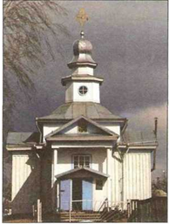
Дерев'яна та мурована архітектура
З давніх-давен і аж до початку XIX ст. пам'яток дерев'яного зодчества в Україні було дуже багато. Побачити їх можна було на всій території нашої Батьківщини. З дерева споруджували житло, госпо­дарські будівлі, оборонні системи замків і фортець, церкви. Але із середини XIX ст. було заборонено будувати церкви з дерева в українських народних традиціях. Дерев'яні храми почали зводити, а давні церкви перебудовувати у стилі класицизму.
З огляду на чутливість матеріалу до впливу часу, більшість давніх дерев'яних споруд не збереглася.

Slide 14
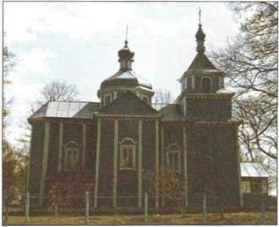
Дерев'яна та мурована архітектура
Яскравими зразками дерев'яної архітектури XIX ст. є церква Преображення Господнього (с. Сухоліеи Київської обл.), Іосафівська церква (с. Бірки Волинської обл.).
У першій половині XIX ст. в архітектурі утвердився новий ху­дожній напрям — класицизм.
Своєрідність українського класицизму виявилась у збереженні кольорової гами споруд, типової для бароко (блакитний з білим і золотим), використанні античних ордерних форм.

Slide 15
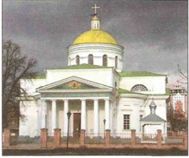
Дерев'яна та мурована архітектура
Превалюючого значення у цей період набуває забудова міст, особ­ливо їх центральної частини, де зводили будівлі адміністративного та культурного значення. Серед досягнень містобудування — площа Богдана Хмельницького в Києві, Адама Міцкевича у Львові, забудова вулиць Дерибасівської та Пушкінської в Одесі.

Slide 16
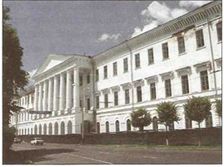
Дерев'яна та мурована архітектура
Для архітектурного обличчя міських центрів характерна симе­трична композиція ансамблів з однаковим ритмом фасадів адміністративних приміщень. Прикладами такої забудови є Кругла площа у Полтаві (арх. А. Захаров), магістрат у Миколаєві (арх. І. Старов) та ін.

Slide 17
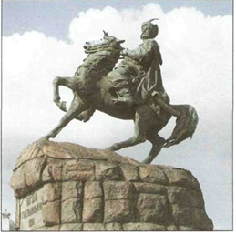
Скульптура
У XIX ст. в Україні працювало багато українських, російських та іноземних скульпторів, творчість яких є цінним внеском в українську культуру.
У мистецтві класицизму важливу роль відігравала монументальна скульптура. Пам'ятник Рішельє (І. Мартос, арх. А. Меленський) в Одесі, Колона Слави (Ф. Щедрін, арх. Ж. Тома де Томон) у Полтаві, монументи князю Володимиру (П. Клодт, В. Демут-Малиновський,

Slide 18
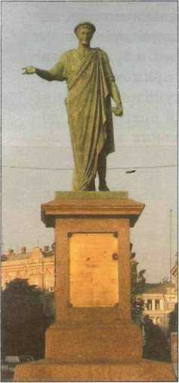
Скульптура
Чудові зразки скульптурного мистецтва залишив відомий австрійський скульптор Гартман Вітвер. Визначні творіння майстра — чотири фонтани зі статуями персонажів із грецької міфології: Діани, Нептуна, Адоніса, Амфітрити — на площі Ринок та меморіальні скульптури на Личаківському кладовищі у Львові — вражають майстерністю виконання.
Стриманістю і реалістичним трактуванням образів відрізняються твори Леоніда Позена. Найвідомішою пам'яткою монументальної скульптури є пам'ятник І. Котляревському з цікавими рельєфами на теми творів «Енеїда», «Наталка Полтавка», «Москаль-чарівник» у Полтаві. Станкові скульптури митця відрізняються яскраво вираженими національними рисами. Значне місце у творчості Л. Позена посідала історична тематика, пов'язана з життям запорозьких козаків («Запорожець у роз­відці», «Убитий запорожець»). Внутрішній світ лю­дини розкривається в скульптурних портретах Г. Мясоєдова, М. Ярошенка, Є. Волкова.

Slide 19
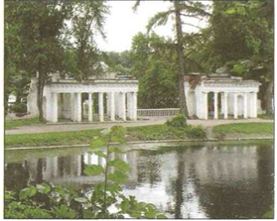
Палацово-паркові комплекси
Наприкінці XVIII — початку XIX ст. поширилось будівництво палацово-паркових комплексів. Для палаців обиралися особливо мальовничі місця. Пишні панські садиби будували собі Розумовські, Скоропадські, Закревські — представники давніх родин козацької старшини, а згодом — і дворянські родини.
Резиденції, які й досі викликають чималий подив та захоплення, розташовані в селах Верхівня (Житомирщина), Тростянець (Чернігівщина), Корсунь-Шевченківський (Черкащина), Хомутець (Полтавщина). Крім того, в Центральній Україні збереглися видатні шедеври садово-паркового мис­тецтва доби класицизму (Умань, Біла Церква). Деякі маєтки перебувають, на жаль, у запустінні, як, приміром, Руде Село на Київщині. Іншим пощастило більше.

Slide 20
Живопис. Тиражна графіка

Slide 21
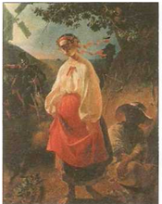
Живопис
З поширенням ідей просвітництва українське мистецтво набувало світського характеру, оновлювалася система його художніх вираз­них засобів. Ознаки класицизму найбільш повно проявилися в образотворчому мистецтві. У станковому живописі, зокрема у портретному жанрі, художники звільнилися від іконописної канонічності, у їхній творчості посилилася увага до індивідуальних рис людини, її зовнішності, духовного життя.
У вихованні художників велика роль належала Петербурзькій Академії мистецтв. У першій половині XIX ст. вона була єдиним центром, який давав художникам високу професійну підготовку. В Академії мистецтв училася більшість українських митців. Учнями К. Брюллова і П. Чистякова були І. Сошенко, Т. Шевченко, А. Мокрицький та ін.
Помітний слід в історії української культури залишила творчість видатного російського художника, колишнього кріпака В. Тропініна. Майже двадцять років він прожив в Україні на Поділлі і створив чудову галерею портретів селян («Дівчина з Поділля», «Хлопчик із сокирою», «Українець», «Портрет подільського селянина»), краєвидів, жанрових сцен.

Slide 22
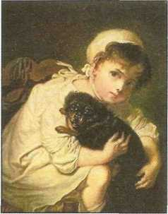
Живопис
Реалістичну спрямованість мала творчість ви­пускника Академії мистецтв Капітона Павлова. Саме він першим серед українських митців створив реалістичні образи людей праці («Тесляр»).
Визначними постатями в пейзажному живописі були І. Сошенко, М. Сажин, В. Штернберг. Картини Івана Сошенка відзначаються правдивістю передачі пейзажних мотивів. Він був хорошим колористом, яскравим доказом є картина «Біля переправи через Дніпро», у якій художник вирішує складне завдання — передачу нічного пейзажу. На Україні працював і талановитий пейзажист Василь Штернберг. Для його пейзажів, написаних під час подорожей Україною,— «Вітряки в степу», «Вид Подолу в Києві» — характерна поетизація природи.
Михайло Сажин виконав аквареллю і сепією низку краєвидів і архітектурних споруд Києва. Кращі твори: «Руїни Золотих Воріт у Києві», «Краєвид з Подолу», «Видубицький монастир», «Андріївський собор у Києві».
Новий етап у розвитку українського образо­творчого мистецтва пов'язаний із творчістю Тараса Григоровича Шевченка. Шевченко-художник обрав шлях реалістичного відображення життя. Він приділяв увагу темам, узятим з історії українського народу («Катерина», «Циганка-ворожка», «Селянська родина»).

Slide 23
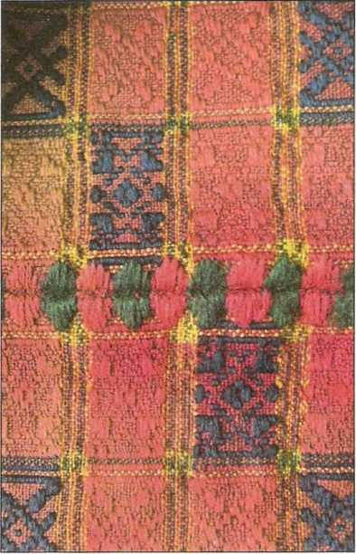
Ткацтво
Найбільшого розквіту ткацтво досягло на початку XIX ст. В Україні виробляли скатертини, рушники та інші побутові речі. До декоративного ткацтва належить виготовлення узорчастих полотен, тканин, що застосовувалися в інтер'єрі. Провідні осередки декоративного ткацтва були на Київщині (Переяслав, Богуслав, Обухів), Полтавщині (Ре-шетилівка, Золотоноша, Сорочинці), Чернігівщині (Дехтярі), заході України (Збараж, Перемишль, Микулинці, Золочів).
Полотна ткали з льняної та конопляної пряжі різних сортів, а наприкінці XIX ст. почали ткати з фабричної пряжі. Візерунки тканин створювалися переплетенням ниток і мали встановлені з дав­ніх часів назви — «окружки», «сосонки», «гречечка», «коропова луска». Виготовляли й узорчасті рядна поперечносмугастих композицій із нескладним геометричним орнаментом.
У першій половині XIX ст. вироблялося багато різноманітних вовняних тканин для жіночого вбрання (запасок, фартухів, спідниць, плахт). Особливо славилися плахтами Київщина, Полтавщина.

Slide 24
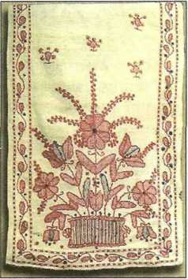
Вишивка
Наприкінці XIX ст. особливо поширилося промислове виготовлення вишиваних виробів: сорочок, верхнього одягу, рушників, серветок тощо

Slide 25
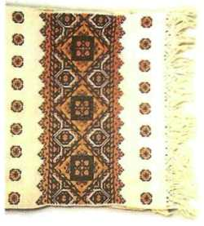
Вишивка
Орнаментальні мотиви, візерунки та кольори в кожній місцевості мали свої особливості. Композиції і спосіб вишивання подільських виробів відрізняються від полтавських і київських. Полтавщина славилась орнаментами блакитних, сірих та зеленуватих тонів, а також вишивкою «білим по білому». Улюблені мотиви Київщини — грона винограду, гілочки калини та пишні квіти, виконані червоними та чорними нитками на білому тлі. Подільські майстрині застосовували надзвичайно широку палітру кольорів, а основу орнаментів складали геометризовані рослинні й тваринні мотиви.

Slide 26
